Slide 1

지란지교 종합설계실
대여 애플리케이션
발표일 : 2016년 11월 2일 수요일
9조
12 김영주 13 박성욱 15 김종운

Slide 2
INDEX
01
02
03
04
과제의
필요성
과제의
목표
Sequence
Diagram
Class
Diagram

Slide 3




1. 과제의 필요성
과제의 필요성
현재는 지란지교실을 이용하기 위해
과 사무실에 방문해 공책에 이름과 연락처, 빌리는 시간을 적어야 해 불편하다.
시간과 좌석을 혼동해 중복해서 빌리는 경우가 잦다.
과 사무실이 닫혀있는 시간에는 지란지교를 대여할 수 없다.
누가 이용했는지 일일이 확인하기 힘들어 청결하게 유지되지 않는다.

Slide 4


2. 과제의 목표
과제의 목표
지란지교 종합설계실의 좌석을
대여하고 연장할 수 있는
애플리케이션 개발
컴퓨터공학과 학생들에게 편의 제공
다른 이용자 평가 제도를 도입
종합설계실의 유지 관리를 도움

Slide 5
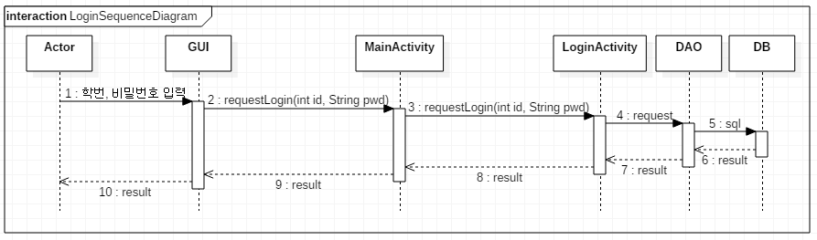
3. Sequence Diagram
Login Sequence Diagram

Slide 6
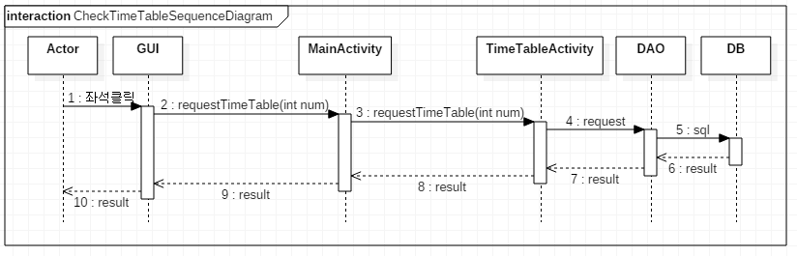
3. Sequence Diagram
Check Time Table Sequence Diagram

Slide 7
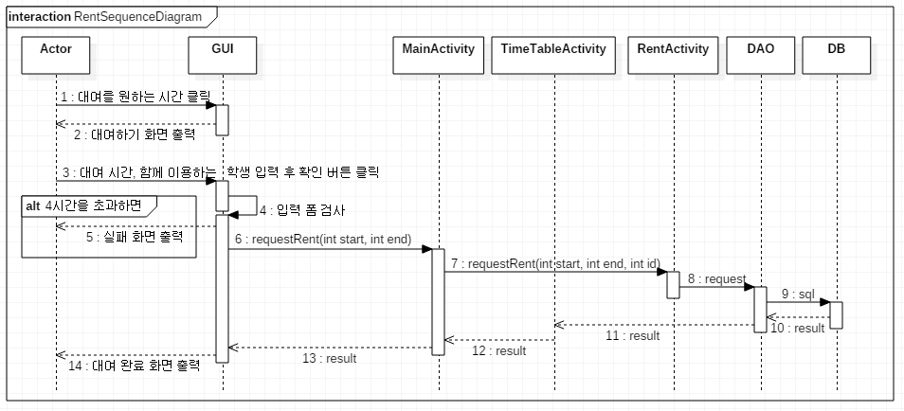
3. Sequence Diagram
Rent Sequence Diagram

Slide 8
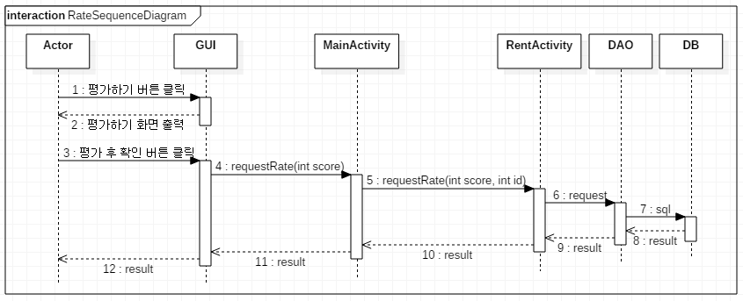
3. Sequence Diagram
Rate Sequence Diagram

Slide 9
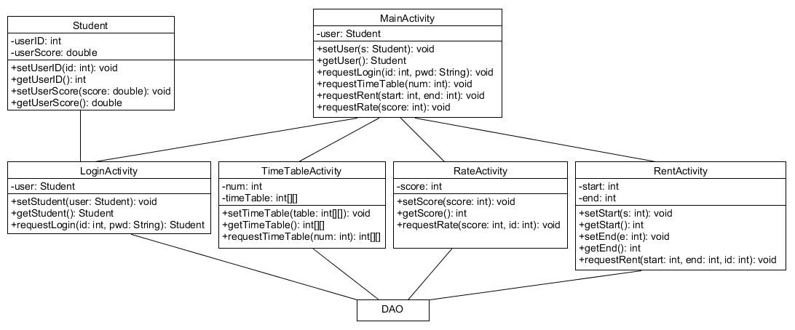
4. Class Diagram
Class Diagram

Slide 10

THANK YOU
감사합니다

